Slide 1



Slide 2
Vybrané farmakovigilanční oblasti
Vybrané FV oblasti
Mgr. Magdalena Fabiánová
Seminář Aktuality ve farmakovigilanci, SÚKL

Slide 3
OBSAH
Vybrané FV oblasti
RMP: Specific adverse reaction follow-up questionnaires
Aktualizace RMP dle templátu
Additional monitoring status
ADR ≠ AE
Literární hlášení (ICSRs)
Monitoring in the next PSURs (SCs)
Article 57 Database (EMA contact point)

Slide 4
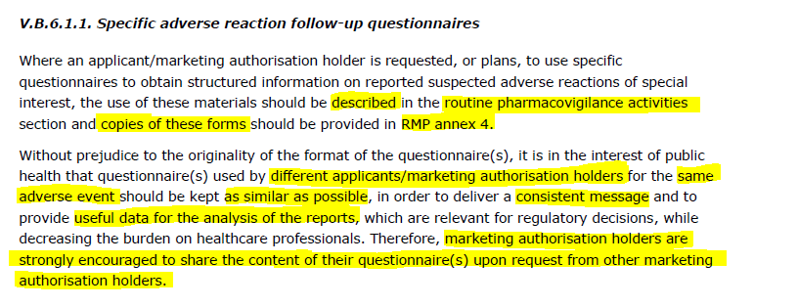
RMP: Specific adverse reaction follow-up questionnaires (1/4)
Vybrané FV oblasti
GVP Module V (Rev. 2) – Risk management plan
→ vzájemná spolupráce mezi originátorem a generiky

Slide 5

RMP: Specific adverse reaction follow-up questionnaires (2/4)
Vybrané FV oblasti
Public summaries of RMPs (EPAR)
  RMP: Part VI: Summary of the risk management plan (nutnost konzistence s ostatními částmi RMP)
  od března 2014 publikovány na webu EMA (pouze pro CAPy)
  „They allow stakeholders, including the general public, better access to the information behind the decision-making of European regulatory authorities as they review the safety of a medicine or active substance.“
  https://www.ema.europa.eu/en/documents/other/questions-answers-risk-management-plan-rmp-summary_en.pdf (Questions and answers on the risk management plan (RMP) summary)
  Access to documents
  https://www.ema.europa.eu/en/about-us/how-we-work/access-documents
  → oficiální žádost prostřednictvím EMA (užitečné pro generika) !
  „EMA will ensure protection of commercial interest in accordance with the notion of commercial confidential information.“

Slide 6
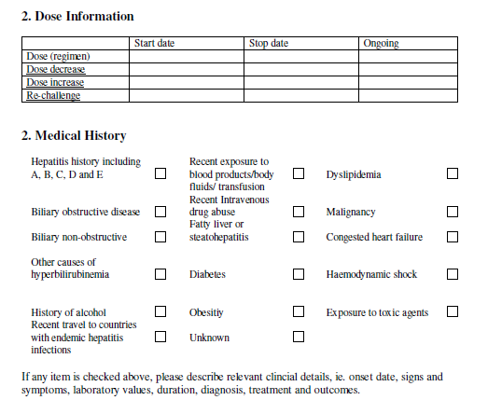
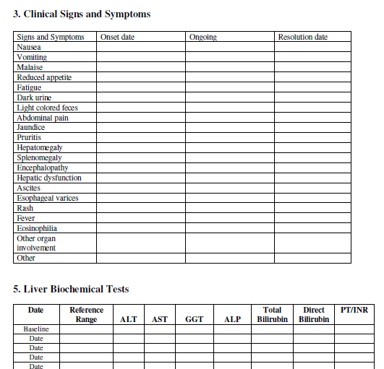
RMP: Specific adverse reaction follow-up questionnaires (3/4)
Vybrané FV oblasti
Příklad: výňatek z FUQ pro SC „Drug-induced liver injury (DILI)“
Použité zkratky: FUQ = follow-up questionnaire; SC = safety concern

Slide 7
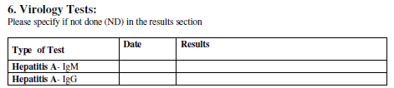
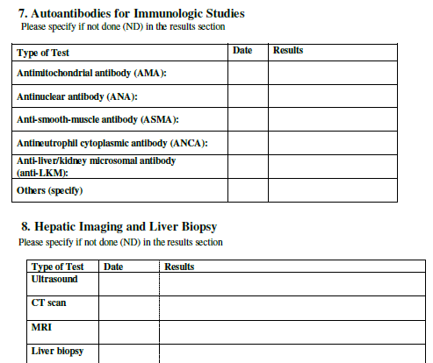
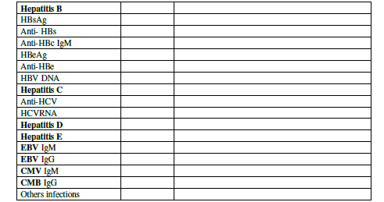
RMP: Specific adverse reaction follow-up questionnaires (4/4)
Vybrané FV oblasti

Slide 8
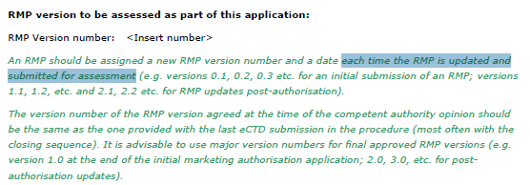
Aktualizace RMP dle templátu (1/3)
Vybrané FV oblasti
https://www.ema.europa.eu/en/documents/regulatory-procedural-guideline/guidance-format-risk-management-plan-rmp-eu-integrated-format-rev-201_en.pdf
  Guidance on the format of the risk management plan (RMP) in the EU – in integrated format (31-10-2018)
  struktura i obsah RMP s vysvětlením a příklady
číslování verzí RMP (úvodní strana)

Slide 9
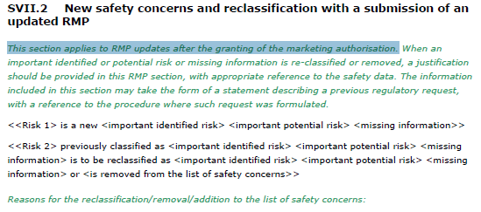
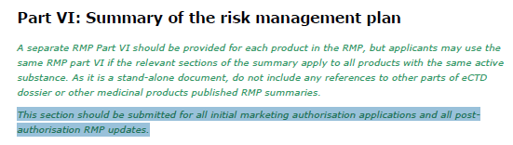
Aktualizace RMP dle templátu (2/3)
Vybrané FV oblasti
reklasifikace/odstranění/přidání SC (Part II: Module SVII)
souhrnný přehled RMP (Part VI)

Slide 10
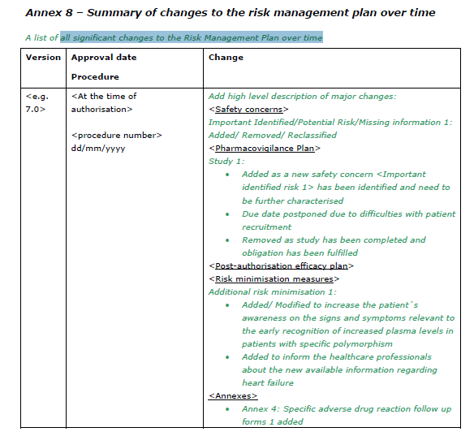
Aktualizace RMP dle templátu (3/3)
Vybrané FV oblasti
přehled zásadních změn provedených v RMP v průběhu času (Part VII: Annex 8)

Slide 11

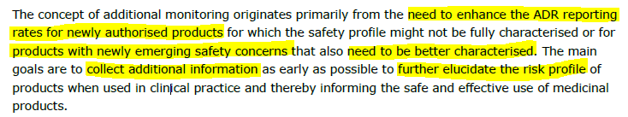
Additional monitoring status (1/5)
Vybrané FV oblasti
GVP Module X – Additional monitoring
https://www.ema.europa.eu/en/documents/scientific-guideline/guideline-good-pharmacovigilance-practices-module-x-additional-monitoring_en.pdf
- https://www.ema.europa.eu/en/human-regulatory/post-authorisation/pharmacovigilance/medicines-under-additional-monitoring (informace na webu EMA)
- https://eur-lex.europa.eu/legal-content/CS/TXT/PDF/?uri=CELEX:52019DC0591&from=EN (Zpráva Evropské Komise z r. 2019)

Slide 12
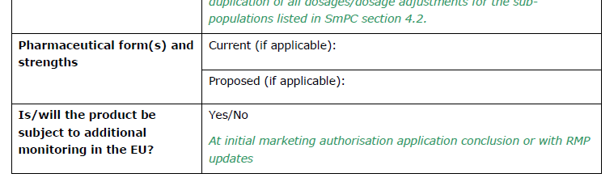


Additional monitoring status (2/5)
Vybrané FV oblasti
Zohlednění v RMP:
Part I: Product(s) Overview
Table Part I.1 – Product(s) Overview
Zohlednění v SmPC a PIL:

Slide 13
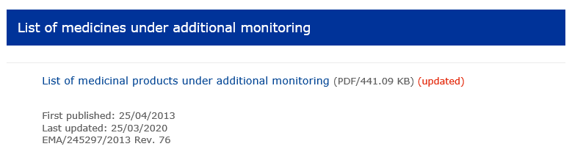
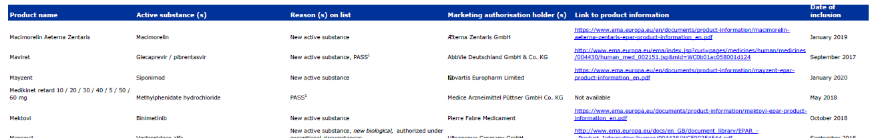
Additional monitoring status (3/5)
Vybrané FV oblasti
EMA: List of medicines under additional monitoring
https://www.ema.europa.eu/en/human-regulatory/post-authorisation/pharmacovigilance/medicines-under-additional-monitoring/list-medicines-under-additional-monitoring
product name (not per active substance)
reason(s) for inclusion on the list
↓ ↓ ↓

Slide 14
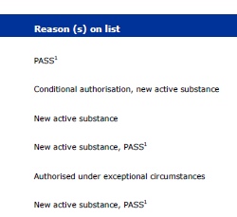
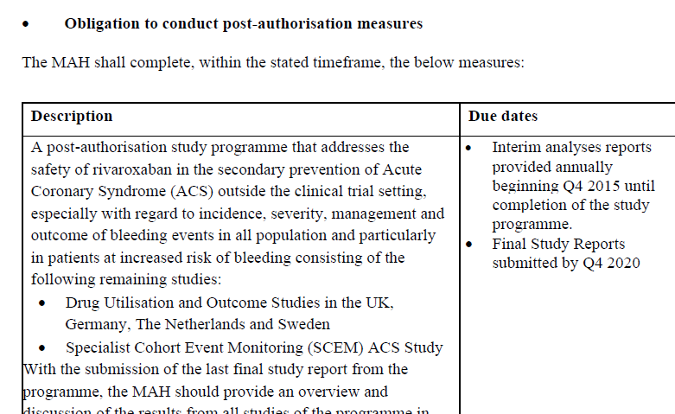
Additional monitoring status (4/5)
Vybrané FV oblasti
generika automaticky nepřebírají „additional monitoring status“ (AMS) od originátora → „case-by-case“
jeden LP může mít i více důvodů pro přiřazení AMS
alespoň 1 důvod = přítomnost na seznamu EMA
příklad: Xarelto (rivaroxaban) má AMS; jeho
generika nemají AMS → „reason(s) on list“ = PASS
(generikům tento PASS nebyl udělen jako podmínka
registrace)
SmPC (Xarelto):
Annex II., D.
→ „Final Study Reports submitted by Q4 2020“
…odstranění podmínky = odstranění LP ze seznamu EMA (AMS) + symbolu černého trojúhelníku z PI

Slide 15
Additional monitoring status (5/5)
Vybrané FV oblasti
Tzv. mandatory scope:
…new active substance authorised in the EU after 1 January 2011;
…biological medicine, such as a vaccine or a medicine derived from plasma (blood), authorised in the EU after 1 January 2011;
…it has been given a conditional approval (where the company that markets the medicine must provide more data about it) or approved under exceptional circumstances (where there are specific reasons why the company cannot provide a comprehensive set of data);
…the company that markets the medicine is required to carry out additional studies, for instance, to provide more data on long-term use of the medicine or on a rare side effect seen during clinical trials;
…it is authorised with specific obligations on the recording of suspected adverse drug reactions.
Tzv. optional scope:
…consultation with the PRAC is required (conditions or restrictions with regard to the safe and effective use; measures for ensuring the safe use of the medicinal product to be included in the risk management system; an obligation to conduct a post-authorisation efficacy study; the existence of an adequate pharmacovigilance system)

Slide 16
ADR ≠ AE
Vybrané FV oblasti
ADR (adverse drug reaction) = nežádoucí účinek léku
→ nepříznivá a nezamýšlená odezva na podání léku, která se dostaví po dávce běžně užívané k profylaxi, léčení či určení diagnózy onemocnění nebo k obnově, úpravě či jinému ovlivnění fyziologických funkcí; v případě klinického hodnocení léčivých přípravků jde o nepříznivou a nezamýšlenou odezvu po podání jakékoli dávky
→ implikuje jistou míru kauzality (podezření na než. účinek léku ze strany hlásící osoby)
AE (adverse event) = nežádoucí příhoda
  → jakákoli nepříznivá změna zdravotního stavu postihující pacienta či subjekt klinického hodnocení, který je příjemcem léčivého přípravku, i když není známo, zda je v příčinném (kauzálním) vztahu k léčbě tímto přípravkem
  Hlášení do EudraVigilance dle podezření na KAUZALITU!

Slide 17
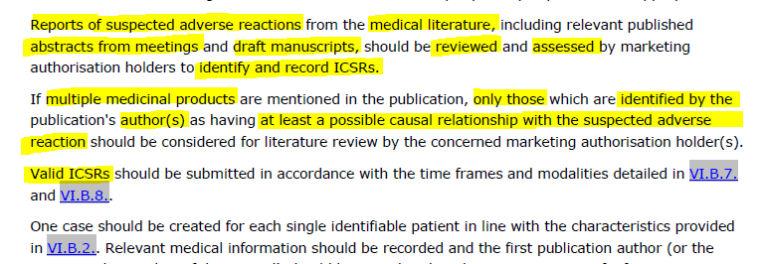
Literární hlášení (ICSRs) (1/3)
Vybrané FV oblasti
GVP Module VI (VI.B.1.1.2. Literature reports)
ADR → valid ICSR eligible for submission to EV database („reportovatelný ADR“)
…důležitost iniciálního lékařského posouzení každého případu před jeho odesláním do databáze EV
…kauzální souvislost má být jasně vyjádřena (i když nepřímým způsobem) v dané publikaci/článku/prezentaci (tzn. ze strany samotného autora)
…v případě nejistoty tzv. postup follow-up (MAH ↔ autor)
? přístup jednotlivých národních agentur EU k přehodnocení těchto hlášení a komunikaci vůči MAHům není jednotný (opravy, follow-up, nulifikace atd.)…šedá zóna → řešení? specific EMA guidance?
! často nízká kvalita a nesprávnost kódování

Slide 18
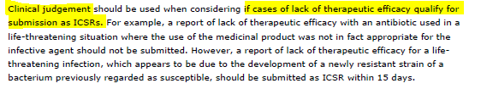
Literární hlášení (ICSRs) (2/3)
Vybrané FV oblasti
GVP Module VI: VI.B.6.4. Lack of therapeutic efficacy
= disease progression, lack of efficacy, treatment failure
→ hlásitelné jen při tzv. critical conditions (neúčinnost při léčbě život ohrožujících onemocnění, při používání vakcín či antikoncepce)
…v ostatních případech nutno aplikovat přístup „case-by-case“ → za ADR lze považovat pouze v odůvodněných případech

Slide 19
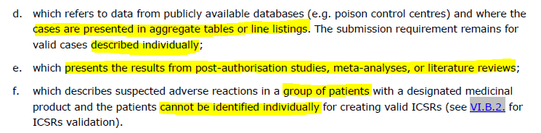
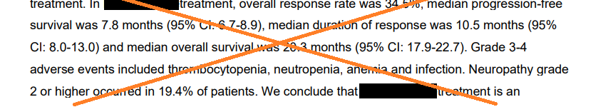
Literární hlášení (ICSRs) (3/3)
Vybrané FV oblasti
Exclusion criteria (VI.C.2.2.3.2 GVP Module VI)
  příklad: článek popisující studii se souborem pacientů mužského pohlaví o průměrném věku X let v rameni s dotčeným LP, u kterých se nejčastěji vyskytoval nežádoucí účinek Y → není možné vytvořit hlášení na pacienta (muž, věk X let) s než. účinkem Y
  Obecně platí: nevalidní/nereportovatelná hlášení je však nutné brát v potaz při „safety evaluations“ (PSUR, signály apod.)

Slide 20
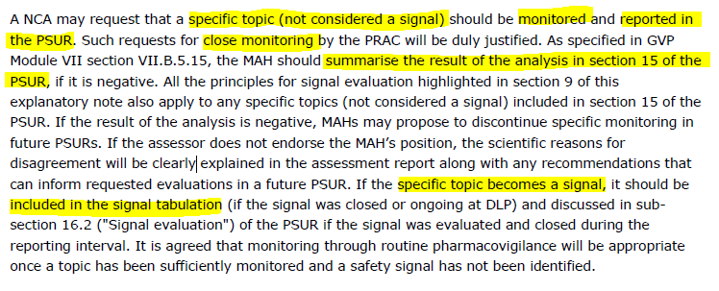
Monitoring in the next PSURs (SCs)
Vybrané FV oblasti
Explantory Note to GVP Module VII
https://www.ema.europa.eu/en/documents/scientific-guideline/guideline-good-pharmacovigilance-practices-gvp-module-vii-periodic-safety-update-report-explanatory_en.pdf
tzv. safety concern (SC) do dalších PSURů ≠ RSI (request for supplementary information) ≠ požadavek na běžné kumulativní zhodnocení nějakého bezpečnostního tématu (cumulative review)
SC = specific safety issue/topic → váže se na opatření k minimalizaci rizik, vyžaduje podrobné sledování + předkládání relevantních dat a ucelených diskuzí v rámci dalších PSURů
výstup PSUSA,
signálu, změny typu II
atd.

Slide 21
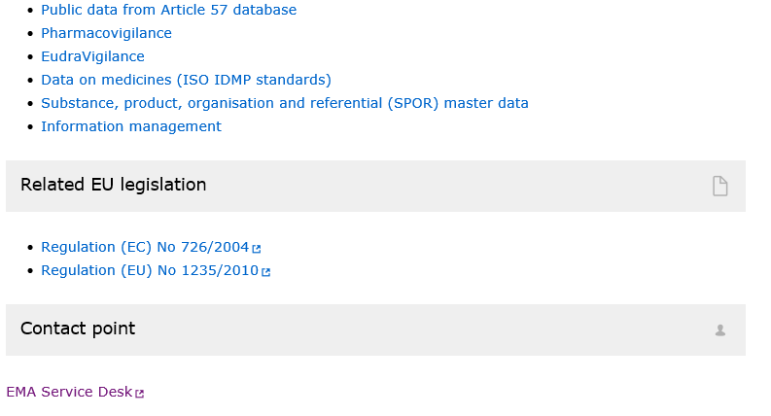
Article 57 Database (EMA contact point)
Vybrané FV oblasti
https://www.ema.europa.eu/en/human-regulatory/post-authorisation/data-medicines-iso-idmp-standards/data-submission-authorised-medicines-article-57

Slide 22
Děkujeme za pozornost
Státní ústav pro kontrolu léčiv
Šrobárova 48, 100 41 Praha 10
tel.: +420 272 185 111
fax: +420 271 732 377
e-mail: posta@sukl.cz

